Slide 1
Bilgisayar Programlama 1 dersi proje ödevi
Otel Rezervasyon sistemi
Burak Beyazıt 170119021
Enes Emre Çiçek 170519035
Arda Güloğlu 170119023

Slide 2
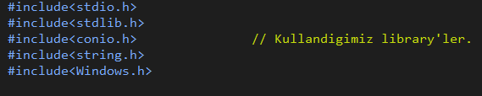
Kullandığımız Kütüphaneler

Slide 3
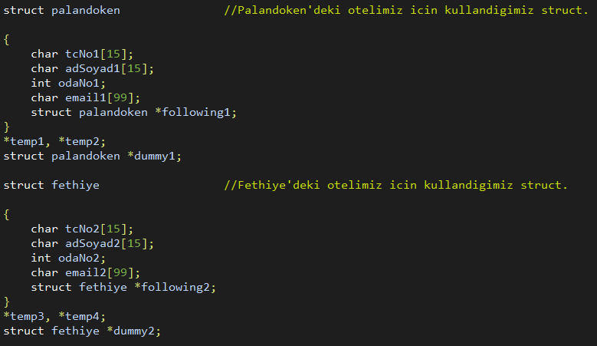
Struct Yapılarımız

Slide 4
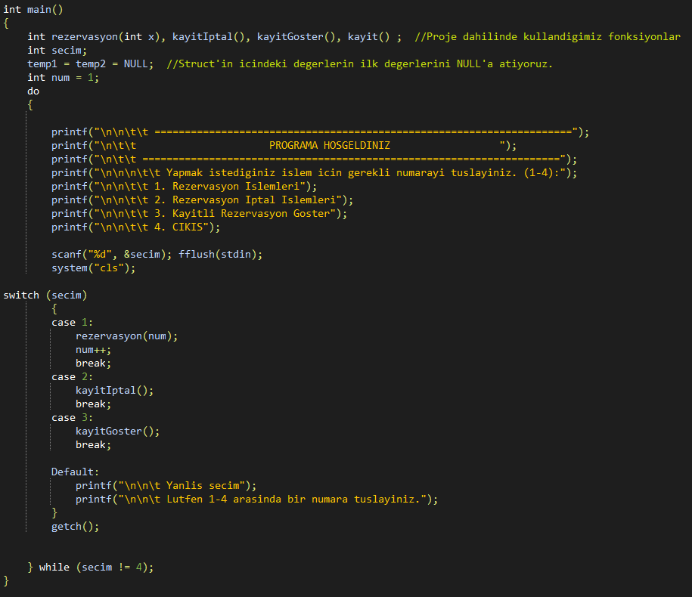
Main Fonksiyonumuz

Slide 5
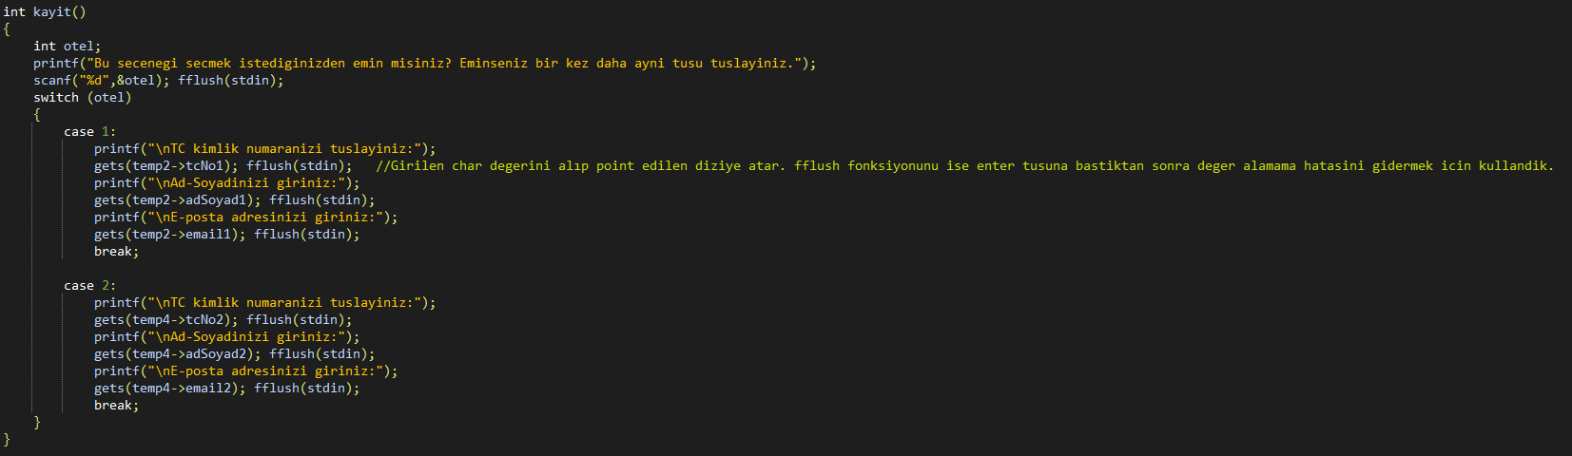
Kayıt sistemi

Slide 6
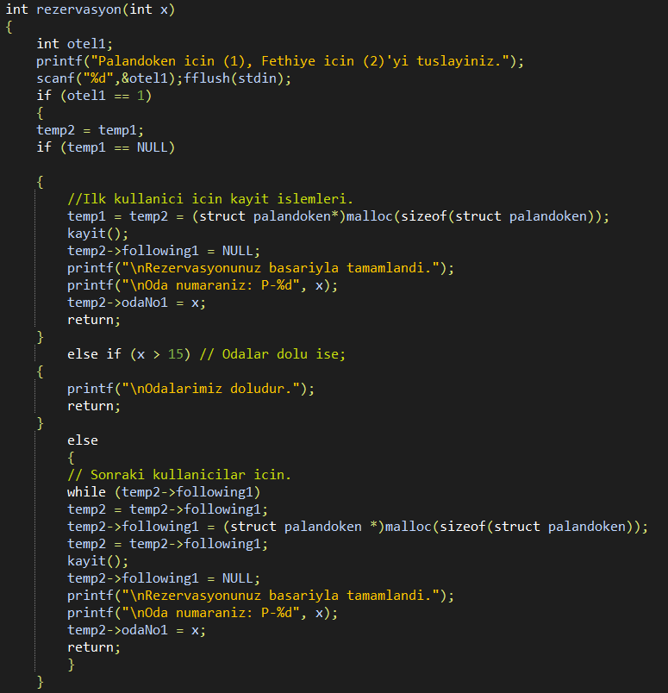
Rezervasyon 1

Slide 7
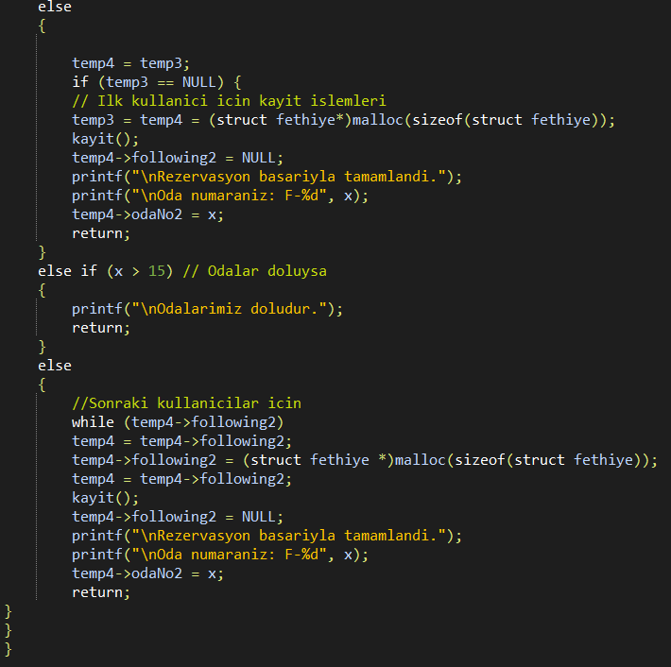
Rezervasyon(devamı)

Slide 8
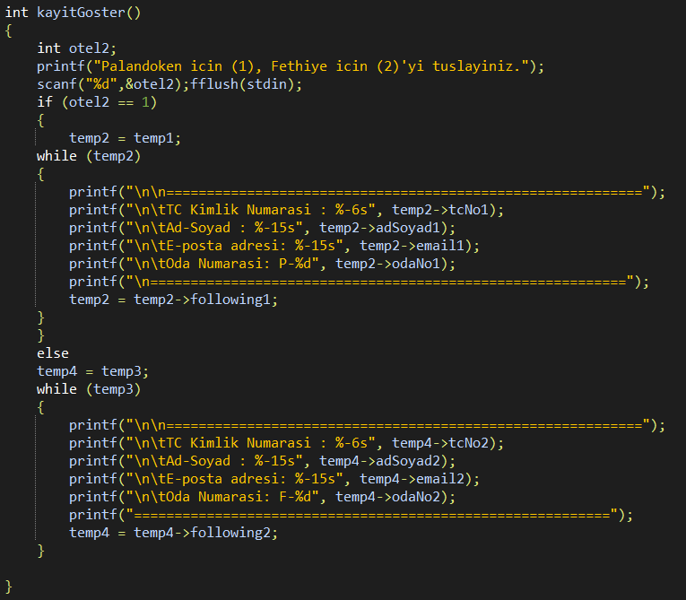
Kayıt gösterme

Slide 9
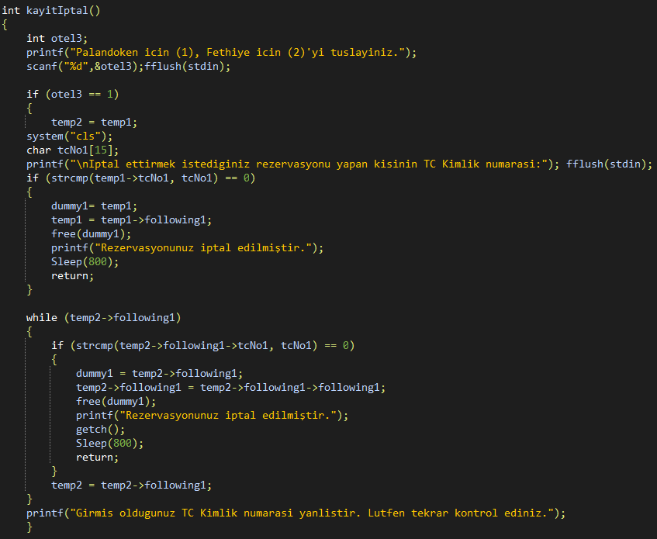
Kayıt iptal

Slide 10
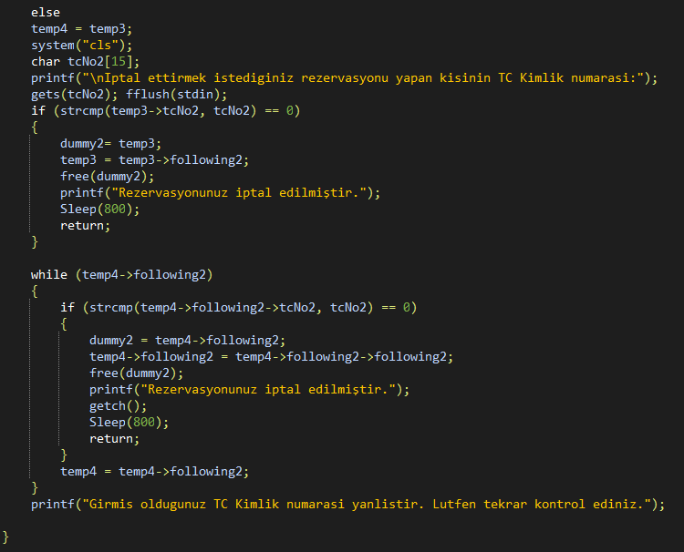
Kayıt iptal(devamı)

Slide 11
Teşekkürler.
Github linki:
https://github.com/burakbeyazit/Programlama1-Proje

